Slide 1
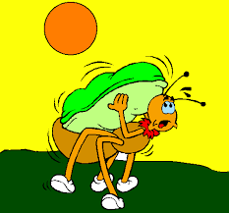
Worker Ant

Slide 2
Worker Ant
Enredo:
A personagem busca através de muitos desafios e obstaculos alimento
para seu formigueiro. Em sua jornada, o tempo será um dos maiores
desafios e será contado de forma descrecente.
Objetivo:
Encontrar o alimento indicado dentro do tempo estimado.
Regras:
A personagem terá um tempo de 2:00 minutos para concluir o objetivo.
Durante a jornada poderá ganhar tempos extras se alimentando de fungos
en contrados no decorrer da fase. O jogo partirá sempre da ultima fase con-
quistada e sempre reiniciando a vida caso, não cumpra o objetivo.
Por padrão são 3 vidas.

Slide 3
Worker Ant
Sistema de Vidas:
A formiguinha terá 3 vidas não acumulativas para concluir o objetivo
de cada fase, caso ultrapasse as 3 tentativas o jogo acaba. O tempo ou os
predadores poderão consumir sua vida.
Pontuação:
Para cada fase concluida será multiplicado 1000 x o tempo restante.
O jogo acaba:
Quando concluir todas as fases do jogo.

